Slide 1
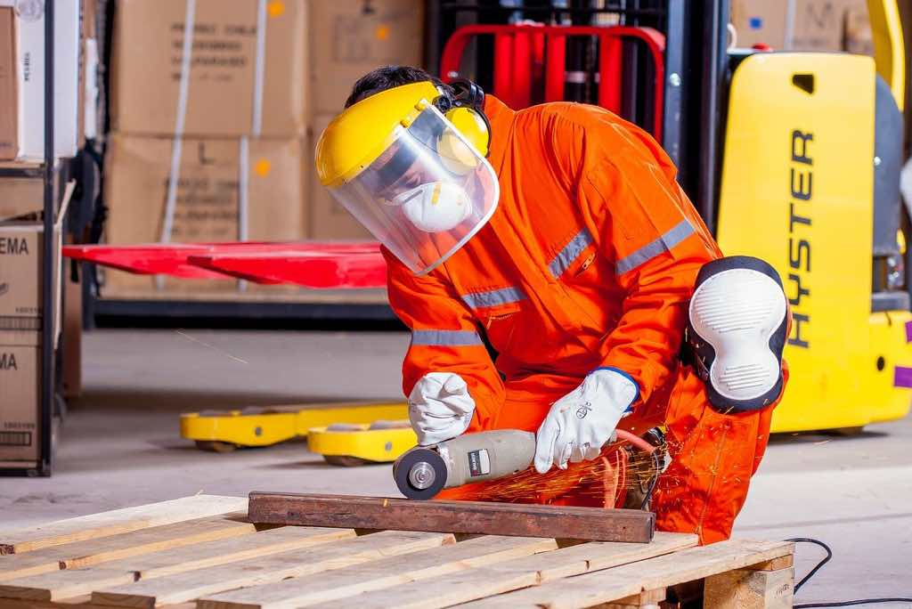
安全管理人职责及
团队管理培训

Slide 2
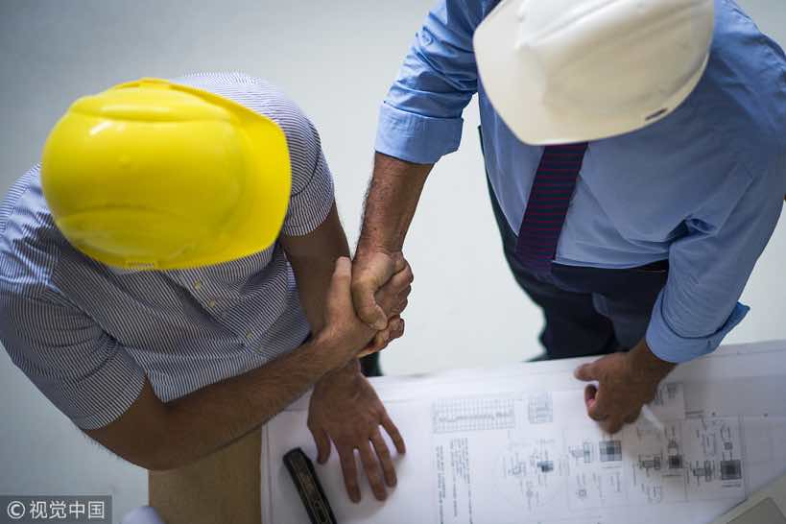
目录
安全管理人的职责
1
content
2
安全管理团队管理

Slide 3
第一部分
安全管理人的职责

Slide 4

在座的各位最大的愿望是什么？
不要发生事故！
千万不要发生责任事故！

Slide 5
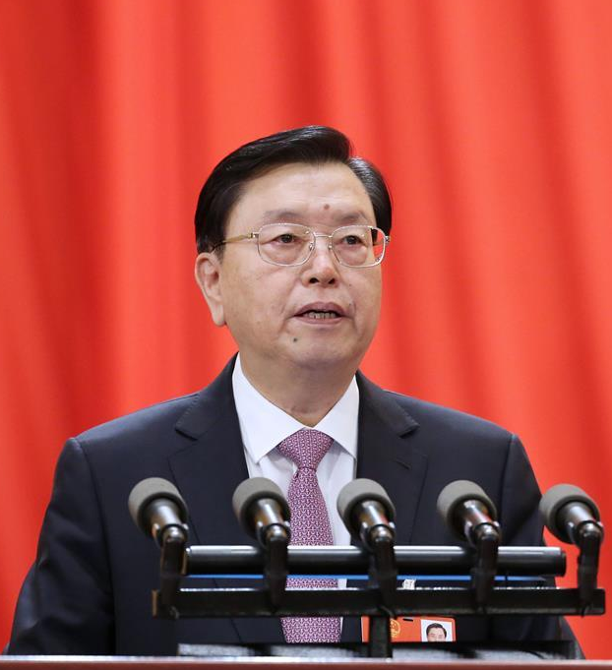
1
认识不到位；（意识、责任、行为）
2
责任和措施不到位；
3
责任和措施不到位；
4
安全投入和保障不到位；
张德江副总理在2009年全国安全生产工作会议上的讲话：他指出目前存在的主要问题是“五个”不到位：
5
安全教育和培训不到位

Slide 6

我们面临什么样的挑战
企业和社会安全系于一身
责任大
难度大
制约因素多、解决难度大
四大
工作繁忙、高度紧张
压力大
压力大
安全隐患多

Slide 7



安全管理人员两面受气
还是一个夹在高层和基层的夹心饼
安全管理人员是企业、部门中层
  中层是糖葫芦，又是夹心饼。
  糖葫芦是指即使串联高层和基层的连接者

Slide 8

安全管理人员四面苦歌
得不到上级的信任
1
2
得不到同级的支持和配合
安全管理人员
四大苦
3
4
得不政府安全监督认可，责任追究和处罚
得不到下级的拥护

Slide 9
请各位同事思考一下：
我司是否存在类似的问题？如果存在，您这为主要的原因是什么？

Slide 10
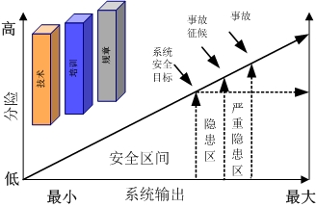
你怎么理解安全管理的价值以及你个人的价值？
高
险
风
低
安全管理体系的完善程度影响公司安全区间的大小，安全区间越大，公司经营越稳健，反之，将制约公司发展与扩张。

Slide 11

我们既是安全管理者，也是责任承担者
安全管理者
责任承担者

Slide 12

需要为各级管理人员构建安全线
提高自身保护意识，避免安全事故发生，坚决杜绝“责任”事故发生

Slide 13

  安全事故会影响企业的公共形象及企业社会形象，带来无法预测的深远影响。
企业及个人都会成为受害者
安全事故可能产生大额的经济索赔。
法律责任
品牌声誉
经济损失
除了可能的法律责任，还可能导致……

Slide 14
安全生产管理组织机构设置
安全生产委员会
安委办
安全生产监督部门
保障部门
。。。。。
保障部门

Slide 15

领导的安全生产职责
研究部署、指导、协调本单位安全生产工作
组织研究提出本单位安全生产工作的重大方针政策
分析安全生产形势，研究决定安全生产工作中的重大问题
审定和下达年度安全生产的重大方针政策制度便准，加强安全生产管理体系建设，协调解决相关问题
审定本单位年度安全生产工作计划（含年度安全生产培训计划）
协调外部资源和调配内部有关资源，组织人员进行或参与安全事故的应急救援工作

Slide 16
安全监督管理部门的安全职责
监督有关安全生产的方针法规和政策的贯彻与落实。
对涉及安全生产的事项，依照法规和国家行业或企业标准规定的安全生产条件和程序进行审查批准或验收
建立健全安全生产事故隐患排查和治理工作制度，规范各级单位开展安全生产监督工作，组织进行安全生产隐患的排查和监督整改。
指导协调所在单位及下属企业（部门）的安全生产管理工作，推动层层落实安全生产责任，促进安全生产管理经验的交流与分享，加强所在单位安全生产风险辨识与评估工作。组织制定重大危险源的监控措施和管理方案，是重大危险源得到有效监控。
收集分析所在单位的安全生产信息，预测安全生产形势，组织进行安全生产管理工作评价和年度安全生产工作计划的完成情况检查，及时向有关领导和部门反馈。
对安全生产事项进行考核，依法依规对不安全行为，安全管理部到位，发生事故的责任者给与处罚或提出从中处罚意见
协调事故应急救援工作，协助事故调查处理和办理结案工作
按照上级要求，推动安全生产管理体系建设与持续优化，保障上下级安全管理体系的衔接与一致
按规定及时上报安全生产信息和事故调查报告

Slide 17
保障机构/部门的安全生产职责
安全生产保障机构
除安全监督管理部门外，与实际生产有关的机构，包括生产部门、工程部门、技术部门、质量部门、人力资源、财务部、行政部门等。
规范生产作业现场，不断提升作业人员的安全意识和规范安全行为，加强重大/重要危险源的管控，严格执行生产工作与安全工作“五同时”（计划、布置、检查、总结、评比）。
生产车间/部门

Slide 18
保障机构/部门的安全生产职责
严格遵守新建改建扩建工程项目的安全设施必须与主体工程同时设计同时施工同时投产使用的三同时规，规范施工现场管理，加强对施工方的安全生产监管。
工程部门
确保必要的安全生产管理人员的配备，加强对各级员工的安全生产教育培训，严格管理特种作业人员的持证上岗，加强员工的工伤保险管理，持续提高员工的安全意识。
人力资源部门

Slide 19
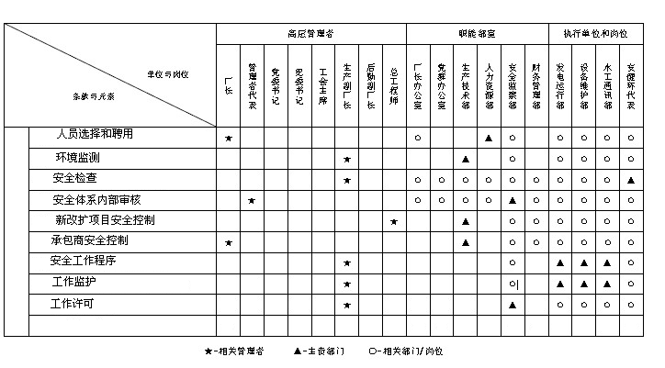
  应将管理责任分配到相关部门，明确主责和次责 ，消除了责任不清，扯皮推诿的现象。

Slide 20

解决责任不清的问题对安全管理极为重要
  希望能改变长期存在的责任不清、管理混乱的种种现象，如：
  安全管理存在“真空”，困难的事情没人干，没人管；
  没有形成一级管一级，同一件事不同级别的人都在管；
  依靠靠行政推动、会议布置、领导安排，各级管理人员都处于驱动状态，缺乏主动性；
  依靠集中整治，安全管理的重心不是事先防范、事中控制，将问题消除在萌芽之中，现场问题多多；
  经验管理，管理的方式方法，主要来源于个人经历和事故经验教训，没有管理程序和管理标准。

Slide 21
安全保障体系
承诺
最高管理层
要素要求
年度报告
风险评估
风险审查
程序
正式审核
自我检查
行动和行为
指标
管理评审

Slide 22

岗位与责任
安全
目标与方针
决策层
中层管理人员
安全专业人员
安全期望与要求
一线主管
关键作业与过程
“我们要做什么？”
员工
实施安全作业程序、指南与惯用做法
“我们如何做？”

Slide 23
安全领导与安全管理管理边界
 | 安 全 领 导 | 安全管理
解决企业安全生产中带方向性的、战略性的、全局性的问题
危险辨识、安全评价、安全措施计划、安全控制、事故管理等任务
管理职责
确定安全方针，阐明安全角势，构建安全远景规划，制定安全生产战略等
制定详细的安全工作日程，安排几个月或一年的工作计划，分配必需的资源；以实现组织的安全目标
工作内容
在组织或团体中具有权力、地位(职务)或相当影响力的人物，一般是企业的最高领导者或由其委托的其他高层领导者
除专门从事安全管理工作职能的人员外，还包括各个基层的领导人。安全管理者的人数要多于安全领导者
人员组成
工作目标
激励员工，授权给员工，鼓励他们通过满足自己的需求实现安全生产
完成安全生产活动，支持、控制日常工作
非反应性的，他们探索的是形成安全的思维和安全文化，为企业长期的、高水平的安全发展问题提供更多可供选择的解决方案
行为特征
是反应性的，往往同别人一起工作、共同解决安全问题，他们采取措施增强规范性、减少不确定性

Slide 24

安全管理的专家
安全管理顾问
安全管理者应该是
直线组织的咨询师
总体安全工作的协调者

Slide 25

每个安全管理人均要认真开展的三方面工作
1
2
3
重点管理
加强督控
合规性评价
建立完整的体系

Slide 26
安全管理人应构建并参与企业内部监控体系
管理评审
内部审核
内部检查

Slide 27
解决问题的七个步骤
讲述来龙去脉：在沟通文件中将数据及论证联系起来
去掉所有非关
键问题(漏斗法 )
陈述问题
进行关键分析
1
2
3
4
5
6
7
分解问题
(问题树 )
制定详细的
工作计划
综合调查结果，
并建构论证

Slide 28
每个安全管理人均应努力实现三个转变
一是把传统的零散的管理活动向系统化管理活动转变
安全会议
XX制度
政策文件
目标责任书
大检查
应急预案
法律法规
持续改进
EHS管理体系
责任追究
隐患整改
程序文件
XX规定
操作文件和指导书
XX通报
使安全管理活动更具逻辑性、全面性、预防性。

Slide 29
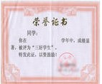


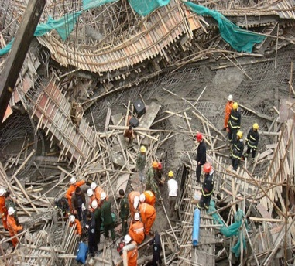

每个安全管理人均应努力实现三个转变
二是将以往仅满足于完成任务不发生事故的管理定位向价值创造型管理定位转变。
生产指标
员工凝聚力
安全达标先进
社会形象
员工向心力
自豪感
领导：今年安全事故指标
总算又完成了
品牌影响力
卓越的安全管理绩效。使员工更加喜爱工作环境，增加凝聚力。

Slide 30
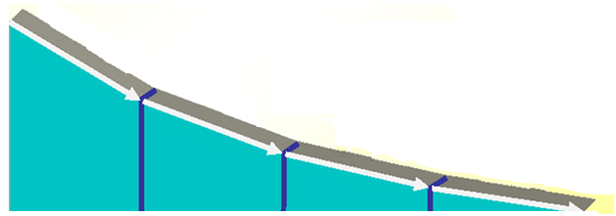
每个安全管理人均应努力实现三个转变
三是将当前以严格监管为主的管理方式向团队管理方式转变
自然本能
工伤事故率
严格监督
自律管理
团队管理
本能
依赖
独立
互助
低
管理水平
高
不再过多地靠监督和考核。
工作自律，并能关注团队成员，相互提醒，相互协作。

Slide 31

你怎么理解杜邦公司的安全管理理论？
所有安全事故都是可以预防的
各级主管必须进行安全检查
各级管理层对各自的安全直接负责
发现安全隐患必须及时更正
所有的安全操作隐患是可以控制的
工作外的安全与工作时的安全同样重要
安全是被雇佣的员工条件
良好的安全就是一门好的生意
员工必须接受严格的安全培训
员工的直接参与是关键

Slide 32
第二部分
安全管理团队管理

Slide 33

再体会一下杜邦安全管理四阶段论
团队管理阶段
1.良好的安全文化氛围；
2、员工自觉接受安全管理；
3、提出建议并监督他人。
4.事故极少。
自主管理阶段
1.员工主动接受安全管理；
2.员工能保护自己；
3.不能互相监督；
4.有可能发生事故。
严格监督阶段
自然本能阶段
1.有完善的规章制度并落实；
2.管理层积极参与安全管理；
3.员工被动接受约束；
4.事故率较多。
1.没有约束机制；
2.安全管理只是安全部门的事；
3.员工本能保护自己；
4.事故发生风险非常高。

Slide 34
工作群体
工作团队
个人目标
个人绩效
个体化
随机的或不同的
目标
团队和个人目标
集体和个人绩效
个体的和共同的
相互补充的
责任
协同配合
技能

Slide 35
团队形成的过程
前阶段
阶段1
阶段2
阶段3
阶段4
阶段5
形成
震荡
规范化
执行
解体

Slide 36

团队的特征
共同认可的明确的目标
1
5
良好的信息沟通
合理的分工与协作
2
6
高度的凝聚力与民主气氛
积极的参与
3
7
学习是一种经常化的活动
互相信任
4
8
生命周期性 柔性扁平化

Slide 37
设计优秀团队
通常我们可以借助一些常见的管理工具来简化团队管理工作。
w
ho
我们是谁
w
here
我们在哪里
w
hat
我们成为什么
w
hen
我们什么时候行动
h
ow
我们怎么
w
hy
我们为什么
通过明确这几个方面的问题来建立团队。

Slide 38

团队构成的5P要素
Purpose
People
Place
Power
Plan
目标
人
团队的定位
权限
计划

Slide 39
团队行为曲线
工作表现
表现出色的团队
真正的团队
工作群体
潜在的团队
伪团队
时间

Slide 40
团队的生命周期
成功/
复杂性
阶段III
阶段II
执行
转变
阶段I
顺从
规范
形成
磨合
时间/努力

Slide 41
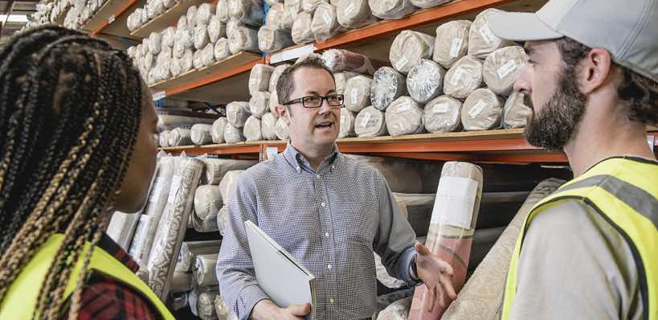
优秀团队的9个特征
相互的信任
一致的承诺
开放的沟 通
相关的技 能
恰当的领 导
有效的结构
清晰的目标
外部支持
分享成果

Slide 42
如何管理一个优秀的团队
  关注竞争环境
  设计团队
管理团队的外围
管理团队本身
  与那些团队需要与之相互依靠的组织处理好关系
  在工作过程中提供支持

Slide 43
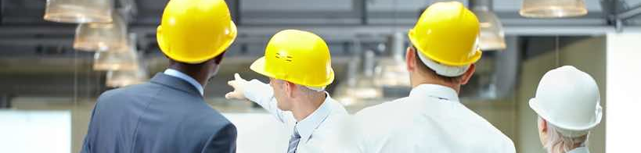
如何管理一个优秀的团队
  指上级管理者,其它部门或领域的同行
  必须了解整个组织的权力动态
  让他人了解团队的结构,制度或政策
  客户,供货商,竞争者,规章制度,金融市场,媒体
  建立并维护与一些关健的外部组织的沟通
  与那些团队需要与之相互依靠的组织处理好关系
  关注竞争环境

Slide 44
如何管理一个优秀的团队
  安排工作日程
  选择团队类型
  团队的组成和结构
  形成团队文化
  做好团队教练
设计团队
  在工作过程中提供支持

Slide 45
谢
谢
EHS培训

